Slide 1
如果天堂在我家
啟示錄21:1-7

Slide 2
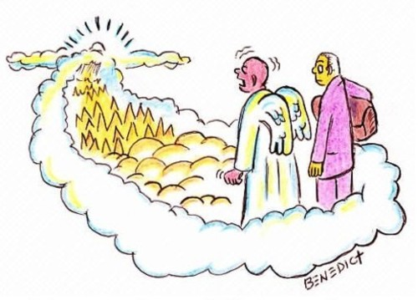

Slide 3
一、天堂真的存在嗎？
heaven這字在聖經中總共出現268次
施洗約翰與耶穌出來傳道的第一句話都說「天國近了，你們應當悔改！」
「Gospel福音」在新約聖經第一次出現就是「天國的福音」（馬太24:14）
耶穌所有的比喻都與天國有關係

Slide 4
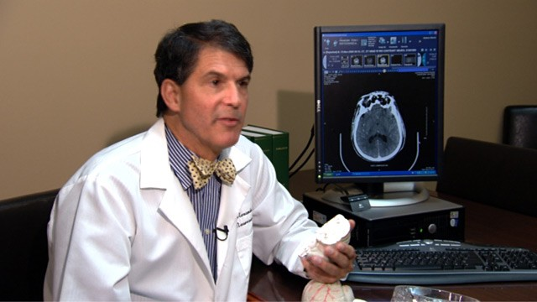
Dr. Eben Alexander

Slide 5
二、天堂為什麼如此吸引人？
「地上的經驗不足以比喻地獄的苦況，地上也沒有一種喜樂可與天堂的奇妙相比擬。」
R C Sproul

Slide 6
第一個特色：「新」
第二個特色：「聖」
第三個特色：「永恆」
第四個特色：「關係重建」

Slide 7
第一個特色：「新」
「1我又看見一個新天新地，因為先前的天地已經過去了，海也不再有了。2我又看見聖城新耶路撒冷由神那裡從天而降，豫備好了，就如新婦妝飾整齊，等候丈夫。」（啟21:1-2）
伊甸園 v.s. 新耶路撒冷
天堂不再有海？

Slide 8
第二個特色：「聖」
「2我又看見聖城新耶路撒冷由神那裡從天而降…」 （啟示錄21:2）

Slide 9
第三個特色：「永恆」
我是阿拉法、我是俄梅戛，我是初、我是終。（啟示錄21:6）

Slide 11
Arthur Stace

Slide 12
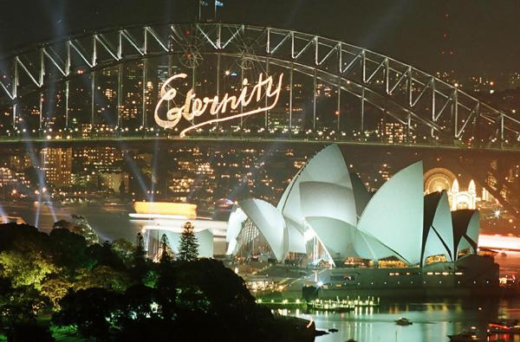

Slide 13
第四個特色：「關係重建」
「我又看見聖城新耶路撒冷由神那裡從天而降，豫備好了，就如新婦妝飾整齊，等候丈夫。」（啟示錄21:2）

Slide 14
結論
活出新造的人的樣式
2.過一個聖潔生活
3.用永恆的眼光來看這個世界
4.與神與人修復關係

